Slide 1
第6章 波形产生和变换
6.1 正弦波振荡电路
6.2 多谐振荡器
6.3 单稳态触发器和施密特触发器
6.4 单片集成函数信号发生器

Slide 2
6.1 正弦波振荡电路
6.1.1 正弦波振荡电路的基本原理
6.1.2 RC正弦波振荡电路
*6.1.3 LC正弦波振荡电路

Slide 3
提示：
波形产生电路分类
正弦和非正弦(如矩形波、三角波)波形产生电路。
波形产生电路的共同特点
自激（不需要任何输入信号）；
必须在电路中引入足够强的正反馈。

Slide 4





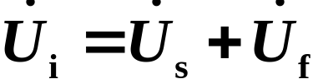
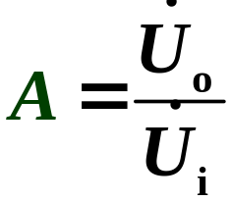
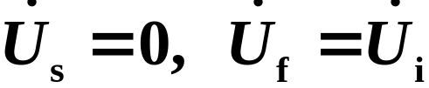
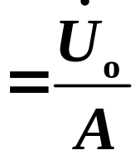
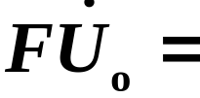
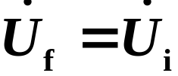
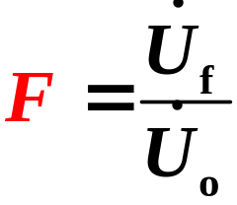

6.1.1 正弦波振荡电路的基本原理
1.自激振荡的条件
放大器输入端输入信号
+
A
Σ
其输出为
+
经反馈网络反馈的电压为
F
由于是正反馈，故有
↑， ↓ ，→
要维持自激振荡，须
所以维持振荡的平衡条件为

Slide 5
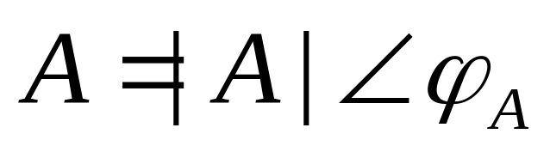
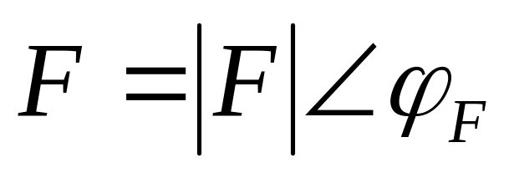

由
可得两个平衡条件：
幅度平衡条件 | AF | = 1
反馈信号与输入信号的大小相等,并有足够强度。
相位平衡条件 ϕ_{A}+ ϕ_{F} = 2n π （n=0,1,2……
反馈信号与输入信号同相，即引入正反馈
这是必要条件，但不充分

Slide 6
若要使振荡从小到大建立起来还应满足：
起振条件： |AF|>1 相位条件不变
2、 振荡的建立与稳定
接通电源瞬间，由于瞬时的扰动、电路的噪声含有丰富的频谱成分。由选频电路选择某一频率的正弦信号，满足起振条件，此时为增幅振荡。
在增幅振荡过程中，若减小A，当|AF|>1→ |AF|=1时，电路呈稳定的等幅振荡。

Slide 7
自激振荡的建立过程
振幅特性
U_{o}=f(U_{i})
U_{o}
A
通过不断地放大
→正反馈→再放大
→再反馈，使Uo不
断增大，一直到达
A点时，才稳定下
来。
U_{o2}
反馈特性
U_{f}=f(U_{o})
U_{o1}
O
U_{i1}
U_{f1}=U_{i2}
U_{f}=U_{i}
Notes:
由于放大电路随着输入信号的增加，会受到饱和、截止等影响而使得放大倍数下降，故表现为非线性；而反馈网络是由电阻等线性无源器件所组成，因此反馈特性始终表现为线性特性。

Slide 8
由上述分析可知：
正弦波振荡电路应包含以下四个环节
放大
反馈
选频
稳幅

Slide 9
6.1.2 RC正弦波振荡电路
电路组成
R₁
R_{f}
A_{o}
放大环节 : A_{o}, R₁, R_{f}
u_{i}
u_{o}
构成同相输入比例运算
R
Z₁
反馈环节 ：Z₁，Z₂
C
u_{f}
+
选频且控制正反馈量
C
R
Z₂

Slide 10
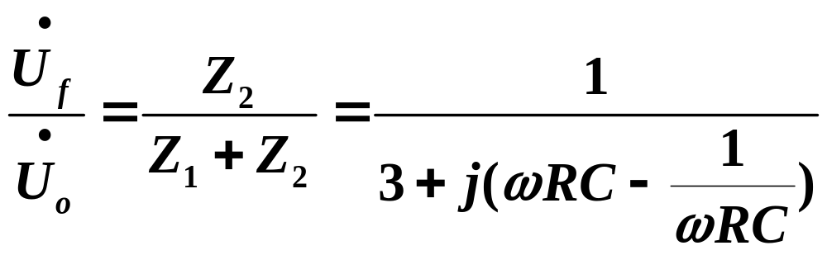
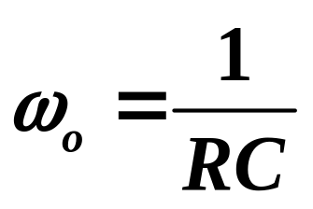
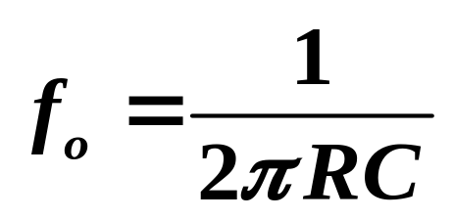
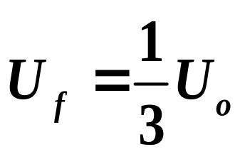
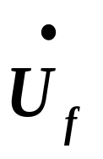
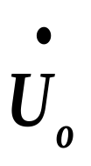
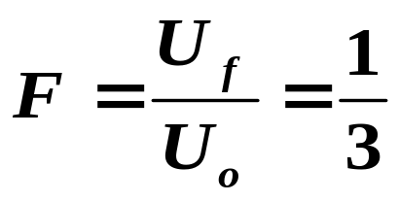
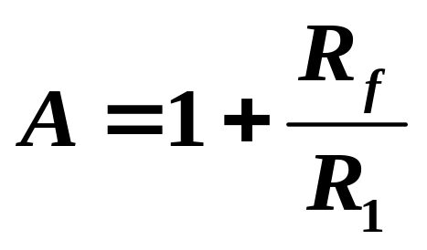
RC串并联网络的选频特性
习题2.3.12
当信号频率
即
时
与
同相
放大特性

Slide 11
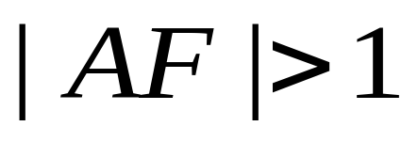
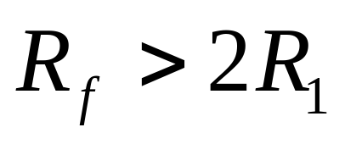
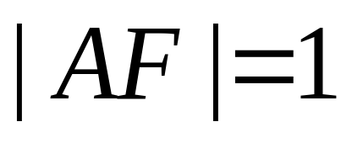
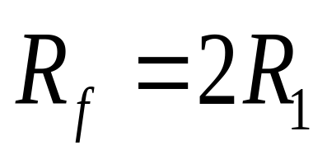
自激振荡条件
起振:
平衡：
稳幅
该电路采用负温度系数热敏电阻
U_{O}↑→T↑→R_{f}↓→U₋↑→|A|↓
→ |AF|=1 等幅振荡

Slide 12
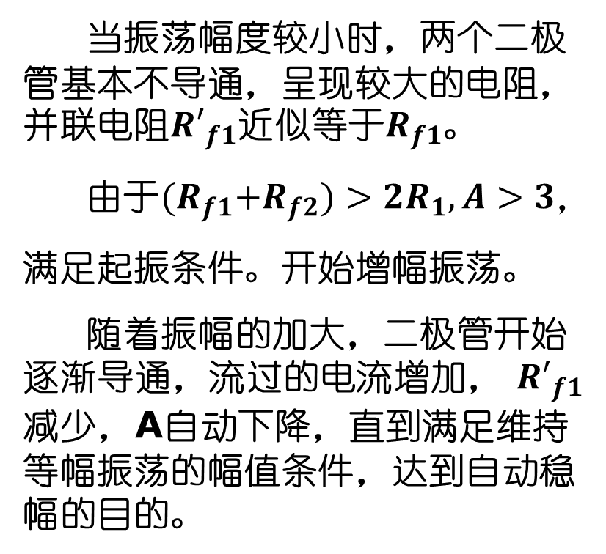
用二极管稳幅的振荡电路
D₁
D₂
Ｒ₁
Ｒ_{f2}
Ｒ_{f1}
1
A_{o}
u
o
C
Ｒ
Ｒ
C

Slide 13
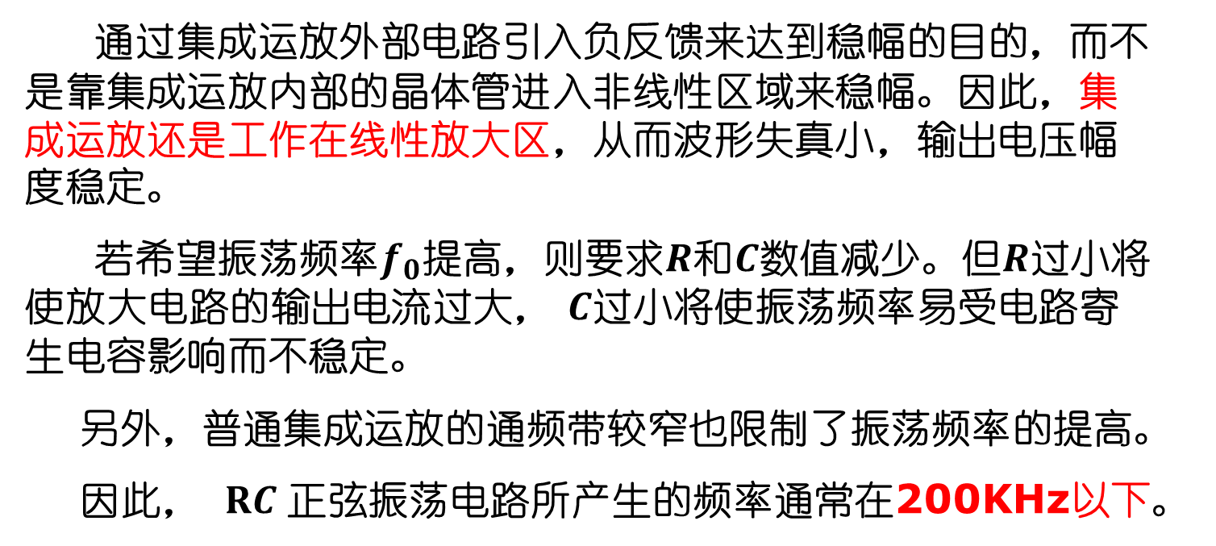
RC串并联正弦振荡电路总结

Slide 14
*6.1.3 LC正弦波振荡电路
1.电容三点式振荡电路（Colpitts)
u_{o}
-
+U_{CC}
R_{B1}
R_{C}
C_{c}
u_{o}
谐振回路
C₁
R_{C}
C_{B}
1
+
T
T
C₁
u_{i}
－
L
2
2
L
R_{B2}
R_{E}
C_{E}
－
C₂
R_{B1}∥ R_{B2}
C₂
u_{f}
3
+
3
(a) 基本电路
(b) 交流通路

Slide 15
电路及工作原理介绍
电感L和电容C_{1、} C₂构成的谐振回路成为放大电路的负载，电容C₂两端的电压作为反馈信号，瞬时极性法判断相位平衡条件。谐振时，u_{o}与u_{i}反相，u_{f}与u_{o}反相，u_{f}与u_{i}同相。
选取适当的静态值和元件参数，使得谐振回路谐振时，|AF|≥1。电路自激振荡|AF|=1时，振荡稳定。振荡频率近似等于LC谐振回路的振荡频率：
1
f_{o} =
2π
√
C₁ C₂
L
C₁ + C₂

Slide 16
改进型电容三点式振荡电路(Clapp)
在电感支路中串联一个电容C₃ ，且取C₃远小于C₁和C₂。故谐振回路的振荡频率主要由L和C₃来决定：
+U_{CC}
R_{B1}
R_{C}
C_{C}
u_{o}
C_{B}
T
C₁
C₃
R_{B2}
1
R_{E}
L
f_{o}
≈
C₂
√
LC₃
2π
改变C₃，即可改变f_{o}
共基接法，频率远高于共射

Slide 17
2.电感三点式振荡电路
+U_{CC}
R_{B1}
R_{C}
C_{C}
u_{o}
－
1
u_{o}
C_{B}
1
+
T
T
C
L₁
u_{i}
L₁
2
C
2
R_{B2}
R_{E}
L₂
－
R_{B1}∥ R_{B2}
L₂
C_{E}
3
u_{f}
+
3
(a) 基本电路
(b) 交流通路

Slide 18
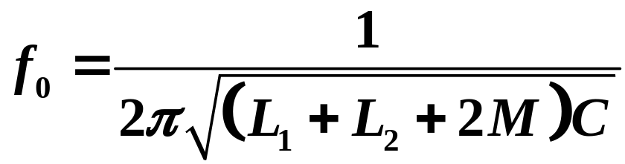
电感L₁ 、L₂ 和电容C构成了谐振回路，+U_{CC}通过L₁ 到集电极形成集电极电流的直流通路，故可省略R _{C} 。电感L₂两端的电压作为反馈信号，在放大器的输入端引入了正反馈。
若L₁ 、L₂线圈之间的互感为M ，则线圈的总电感为：L = L₁ +L₂ + 2M 。电路的振荡频率近似等于LC谐振回路的振荡频率：

Slide 19
三点式LC正弦波振荡电路的振荡条件
幅值条件：通过提供合适的直流通路和选取恰当的电抗参数而得到。
相位条件：电路构成必须遵守以下原则
（1）发射极两侧支路的电抗应为同一性质（同为容抗或感抗）。
（2）基极与集电极支路的电抗应与发射极两侧支路的电抗异性。

Slide 20
三点式LC正弦波振荡电路特征
（1）电容式三点式振荡电路的特点为：振荡频率稳定度较高，加大回路电容还可提高；输出波形好；振荡频率较高；但调整频率不方便，改变C1、C2时，反馈系数也会随之改变。
（2）电感三点式振荡电路的特点为：由于起振的相位条件和幅度条件很容易满足，所以容易起振；振荡波形较差；振荡频率较低；振荡频率调整方便，改变C即可，基本不影响反馈系数。

Slide 21
6.2 多谐振荡器
* 6.2.1 用集成运放构成的多谐振荡器
6.2.2 用石英晶体构成的多谐振荡器
6.2.3 用555集成定时器构成的多谐振荡器

Slide 22
* 6.2.1 用集成运放构成的多谐振荡器
多谐振荡器也称矩形波（含方波）发生器。
1.电路的组成
R
RC引入了具有延迟特性的负反馈电路。 u₊ 为 u_{o} 经R₁和R₂ ，在R₁上的分压，并作为比较器的参考电压，u₋即u_{C}作为比较器的输入电压。
u₋
A_{o}
R_{o}
u_{C}
C
u_{o}
u₊
R₁
R₂
D_{Z}
±U_{Z}

Slide 23
R₁
u_{+ H} =
U_{Z}
R₁+ R₂
R₁
u_{C}
u_{O}
u_{+ L}=
R₁+ R₂
U_{Z}
u_{O}
U_{Z}
2. 电路的工作过程
u_{+H}
u_{C}
t_{o}≤ t ≤ t₁ 时:
t₀
t₁
t₂
t- t_{o}
R₁
0
u_{C}=U_{Z}－(
U_{Z} + U_{Z} ）e
t
R₁+ R₂
RC
R₁
u_{+ L}
t = t₁ 时:
u_{C}= u_{+ H} =
U_{Z}
R₁+ R₂
-U_{Z}
T₁
T₂
2R₁
可得：T₁= t₁ － t₀=RC ln( 1+
)
R₂
2R₁
T= T₂ + T₁=2RC ln( 1+
)
2R₁
R₂
且 T₂= t₂ － t₁=RC ln( 1+
)
R₂
f=1/T
该电路是方波发生电路

Slide 24
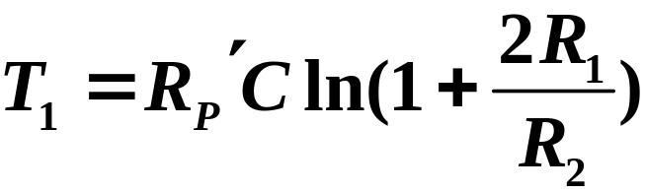
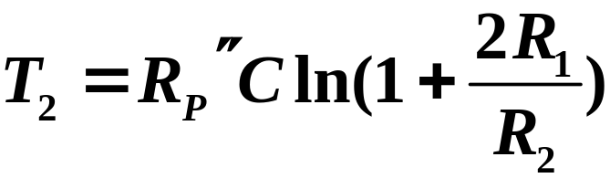
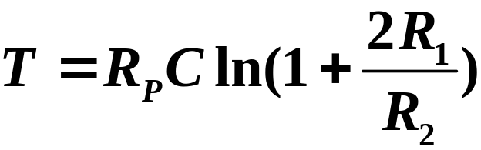
3.占空比可调的多谐振荡器
调节R_{P}，使电容充电和放电的时间常数不相等
D₁
R_{P}’
R_{P}
D₂
R_{P}”
u₋
A_{o}
R_{o}
u_{C}
C
u_{o}
u₊
R₁
R₂
D_{Z}
±U_{Z}
即输出矩形波占空比可调，而周期不变。

Slide 25
6.2.2 用石英晶体构成的多谐振荡器
1. 石英晶体
石英晶体具有压电效应，压电谐振特点, 并呈现固有谐振频率。
谐振频率有两个，LCR支路的串联谐振频率 f _{s} 和LCR支路与电容C_{O}的并联谐振频率 f _{P} ，f _{P} ＞ f _{s}，且很接近。
L
JT
C
C_{O}
R
（a）符号
（b）等效电路

Slide 26
石英晶体的电抗频率特性曲线
X
f = f _{s} 时：（X = 0）
石英晶体呈阻性
f ＜ f _{s} 或 f ＞ f _{p} 时：
石英晶体呈容性
f _{s} ＜ f ＜ f _{p} 时：
石英晶体呈感性
感性
f _{s}
f _{p}
0
f
容性
容性
（c）电抗频率特性曲线

Slide 27
2. 串联型石英晶体多谐振荡器
R₁
R₂
C₁
G₁
G₃
u_{o}
u_{i1}
u_{o1}
u_{i2}
G₂
u_{o2}
注意此时G1、G2工作在放大状态！
C₂
JT
放大
C₁耦合
放大
u_{i1}
u_{o1}
u_{i2}
u_{o2}
JT相当于短路工作频率f _{s}
C₂耦合
正反馈

Slide 28
3. 并联型多谐振荡器
R_{F}
R_{F}，G₁ 构成反相放大器
G₁
G₂
u_{o}
JT 等效为电感, 与C₁，C₂，反相放大器构成电容三点式振荡电路。
C₁
JT
C₂
G₂ 起缓冲、隔离、整形作用。

Slide 29
6.2.3 用555集成定时器构成的多谐振荡器
1、555集成定时器
555集成定时器是一种模拟电路和数字电路结合的中规模集成电路。
常用的555定时器有：
双极型定时器——5G1555
CMOS定时器——CB7555

Slide 30

CB7555集成定时器的电路结构图
+U_{DD}
R_{D}
8
4
R
6
1
TH
+
+
G₄
+
≥1
CO
5
C1
+
－
－
G₁
R
Q
≥1
OUT
+
1
1
≥1
G₃
G₅
G₆
2
C₂
+
3
TR
C2
G₂
－
R
D
7
T_{N}
1
GND

Slide 31
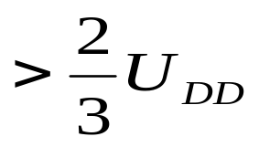
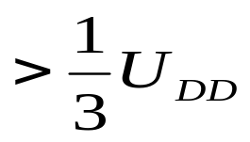
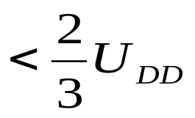
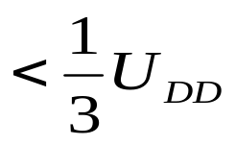
CB7555定时器功能表
输入
输出
R_{D}
TH
TR
OUT
T_{N}
低电平
╳
╳
低电平
导通
高电平
低电平
导通
高电平
原状态
原状态
高电平
高电平
截止
若CO端外加电压U_{CO}，U_{TH}与U_{CO}比较，
U_{TR}与1/2U_{CO}比较

Slide 32

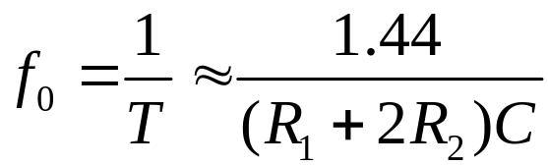

2、用555定时器构成的多谐振荡器
u_{C}
2
3
—U_{DD}
+U_{DD}
1
3
R₁
U_{DD}
R_{D}
—U_{DD}
D
8
4
7
0
t
R₂
OUT
CB7555
3
u_{o}
TH
6
u_{o}
CO
U_{OH}
u_{C}
TR
2
1
5
C
U_{OL}
GND
0.01μF
0
T₁
T₂
t
T

Slide 33
3、 555定时器应用举例
[例题6.2.1] 如图为一模拟公安警车音响的电路，试说明其工作原理。
+U_{DD}（5~15V）
R₁
R₄
4.7kΩ
10kΩ
4.7k
R₃
8
4
7
8
4
7
100μF
51k
+
18k
3
CB7555
CB7555
R₅
C₄
R₂
30k
6
IC₁
100k
6
IC₂
2
1
5
2
1
5
R₆
+
2.7kΩ
C₁
T
C₂
C₃
100μF
0.01μF
0.01μF

Slide 34
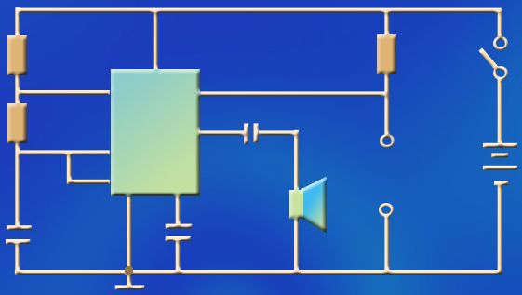
555定时器应用举例
[例6.2.2]
如图为一防盗报警电路，试说明其工作原理。
5.1kΩ
50kΩ
S
7
8
4
100kΩ
+
555
a
3
6
100μF
细铜丝
6V
2
1
5
8Ω
b
0.01μF
0.01μF
① 由555构成何种电路？
② 铜丝不断时，输出为何种状态？
③ 铜丝被碰断后，输出为何种波形？

Slide 35
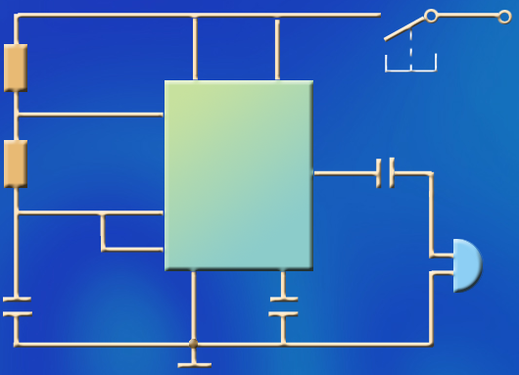
如图为一门铃电路，试说明其工作原理。
[例6.2.3]
SB
+5V
5.1kΩ
8 4
7
100μF
100kΩ
555
3
6
2
1 5
0.01μF
0.01μF

Slide 36
6.3 单稳态触发器和施密特触发器
6.3.1 用555集成定时器构成的单稳态触发器
6.3.2 用555集成定时器构成的施密特触发器

Slide 37
6.3.1 用555集成定时器构成的单稳态触发器
多谐振荡器没有稳定状态，属无稳触发器
双稳态触发器，有两个稳定状态，从一个稳态翻 转为另一个稳态必须靠脉冲信号触发，脉冲消失后，稳态一直保持。
单稳态触发器在脉冲信号未加之前，处于稳定状态，经信号触发后，触发器翻转到新的状态，经过一定延时后触发器又自动翻转到原来的稳定状态。所以只有一种稳定状态。

Slide 38

单稳态触发器功能及电路
自动翻转
u_{I}
u_{I}
单稳态触发器
u_{o}
触发翻转
u_{o}
稳态
稳态
暂态
+U_{DD}
ui
R
R_{D}
TH
D
u_{o}
CB555
2
uC
t
u_{I}
TR
CO
—U_{DD}
3
+
1
—U_{DD}
C
u_{C}
GND
0.01µF
3
uo
t_{r}
t
t_{w}
t

Slide 39
[例6.3.1]下图是一个定时加热器控制电路，试说明工作原理。
+U_{DD}（5V）
R_{p}
4.7MΩ
R₁
4
8
TH
~
51K
6
D
D
7
CB7555
+
68Ω
3
TR
IC
~220V
2
SP1110
0.1µF
SB
1
5
-
~
+
C₁
C₂
100µF
0.01µF

Slide 40
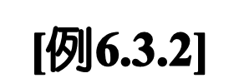
如图为一简单的具有自动关断功能的照明灯电路，试说明其工作原理。
+U_{DD}（4.5V）
R1
1MΩ
R3
R2
TH
8
4.7MΩ
6
4.7MΩ
D
7
R4
CB7555
T
TR
3
2
IC
1kΩ
RD
4
1
L
3V
200mA
OFF
+
Z
C1
200μF
ON

Slide 41
6.3.2 用555集成定时器构成的施密特触发器
施密特触发器有两个稳定状态，是一种双稳态触发器，但它与第4章介绍的触发器不同。有如下特点：
（1）不具有记忆保持功能，其稳定状态依赖输入信
号来维持；
（2）它属于电平触发，而不是脉冲触发；
（3）两种状态翻转时的输入电压（称阈值电压）不同。

Slide 42
施密特触发器图形符号和电压传输特性曲线
u₀
U_{OH}
u_{i}
u₀
U_{0L}
0
U_{T}-
U_{T}+
u_{i}
回差电压
U_{T}
=
U_{T+}
U_{T-}

Slide 43
用555集成定时器构成的施密特触发器电路
u_{i}
2
U_{DD}
+U_{DD}
3
1
U_{DD}
+U'_{DD}
3
t
8
4
R
0
u_{i}
u'₀
TH
7
6
CB7555
u₀
u_{o}
3
TR
2
U_{OH}
5
1
0.01μF
U_{OL}
t

Slide 44
[例6.3.4]
如图为一个根据环境亮度变化能自动开启、关断功能的照明灯控制电路，试说明其工作原理。
+U_{DD}
R₁
D
K
~
10kΩ
8
4
L
2
R₂
CB7555
T
3
照明灯
6
IC
1
5
LDR
C
0.01μF

Slide 45
施密特触发器
单稳态触发器
无稳态触发器
+U_{DD}
R₁
+U_{DD}
+U_{DD}
R1
u_{i}
8
4
TH
6
8
u₀
7
4
8
6
7
u₀
CB7555
U_{i}
7
CB7555
R2
CB7555
3
3
3
TR
2
2
IC
2
IC
1
5
+
4
1
6
C₁
1
0.01μF
C
u_{i}
u_{i}
u₀
u₀

Slide 46
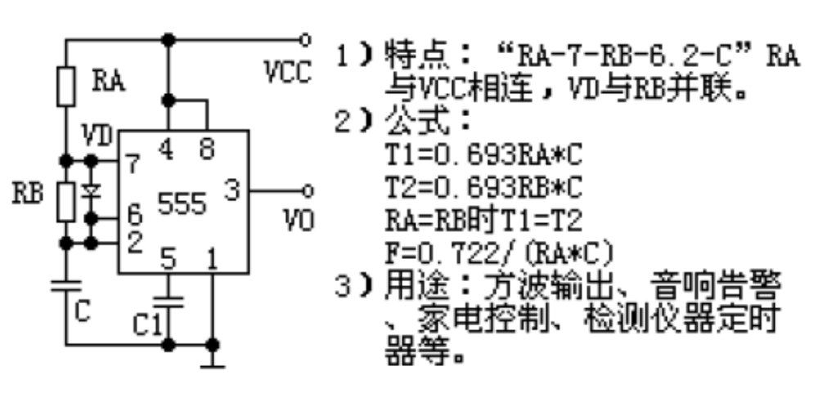
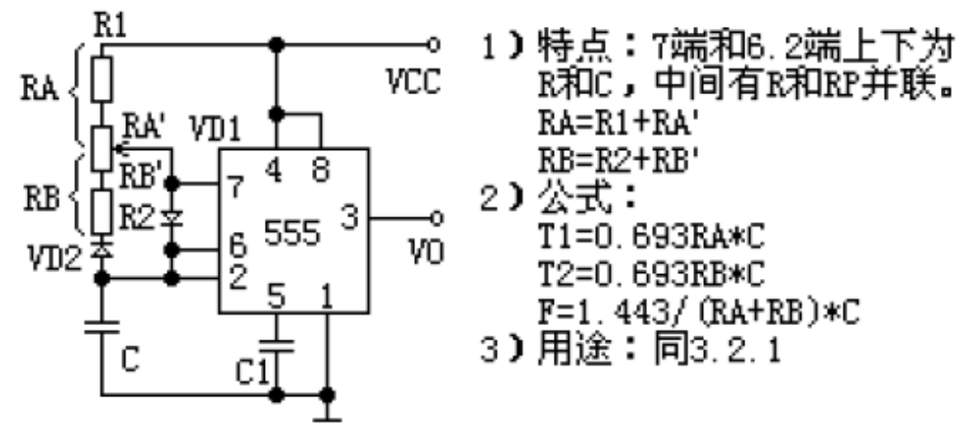

Slide 47
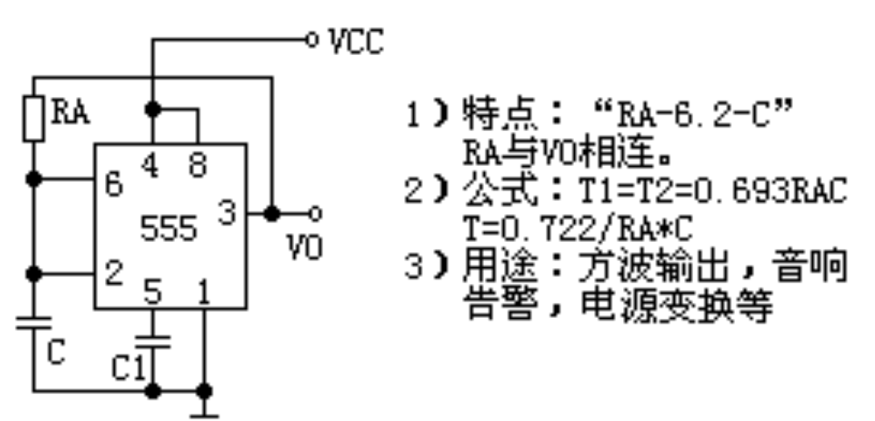

Slide 48
6.4 单片集成函数信号发生器
单片集成函数信号发生器是一种集波形产生与变换于一体的集成芯片。在外接少量元件的情况下，可实现矩形波、正弦波、三角波和锯齿波输出。
芯片种类：ICL8038、MAX038、XR-2206等。

Slide 49


ICL8038集成函数信号发生器
6(+U_{CC})
C₁
-
正弦波失真度调整
1
14
空脚
比较器
+
+
正弦波输出
I_{S1}
2
13
空脚
10
三角波输出
3
12
正弦波失真度调整
-
正弦波
ICL8038
C₂
2
4
11
-U_{EE}或地
比较器
变换器
占空比及
频率调整
+
+
I
5
10
外接电容
S
3
+U_{CC}
Q
缓冲器
6
9
矩形波输出
R
调频偏置电压
7
8
Q
S
II
缓冲器
9
I_{S2}
11(-U_{EE}或地)
电路结构
引脚排列
工作原理

Slide 50
波形发生器基本原理电路
R_{P}
+U_{CC}
R_{L}
1KΩ
10KΩ
R_{A}
R_{B}
4.7KΩ
4.7KΩ
R₂
R₄
10KΩ
10KΩ
4
5
6
9
8
Icl8038
3
7
10
11
12
1
2
C
R₅
100KΩ
R₃
100KΩ
-U_{EE}
R_{A} R_{B} R_{P}: 恒流源调节，改变占空比和频率
R₃ R₅ : 调节正弦波失真度
8脚：调频电压输入 7脚：内部频率调节偏置电压
7脚8脚相连：输出频率仅由R_{A} , R_{B} , R_{P} 及C决定

Slide 51
[例6.4.1]
如图是一个扫频信号发生器，试说明其工作原理。
U_{CC}(+15V)
1KΩ
1KΩ
R_{L}
12KΩ
R_{A}
R_{B}
10KΩ
100KΩ
47µF
12KΩ
4
5
6
9
+
3
+
8
Icl8038
u_{i}
2
7
11
12
-
10
62KΩ
R_{P}
82KΩ
100pF
1000pF
0.01µF
U_{EE}(-15V)

Slide 52
本章结束返回目录
第7章 测量和数据采集系统

